Slide 1
卷積神經網路

Slide 2
CNN介紹
CNN (Convolutional Neural Network)是模仿人類大腦的認知方式，譬如我們辨識一個圖像，會先注意到顏色鮮明的點、線、面，之後將它們構成一個個不同的形狀(眼睛、鼻子、嘴巴...)，這種抽象化的過程就是CNN演算法建立模型的方式。
卷積層(Convolution Layer) 就是由點的比對轉成局部的比對，透過一塊塊的特徵研判，逐步堆疊綜合比對結果，就可以得到比較好的辨識結果，過程如下圖。

Slide 3
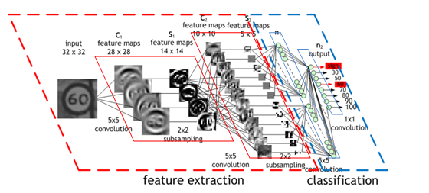
CNN介紹

Slide 4
1. Convolution Layer卷積層
卷積運算就是將原始圖片的與特定的Feature Detector(filter)做卷積運算(符號⊗)，卷積運算就是將下圖兩個3x3的矩陣作相乘後再相加，以下圖為例 0*0 + 0*0 + 0*1+ 0*1 + 1 *0 + 0*0 + 0*0 + 0*1 + 0*1 =0

Slide 5
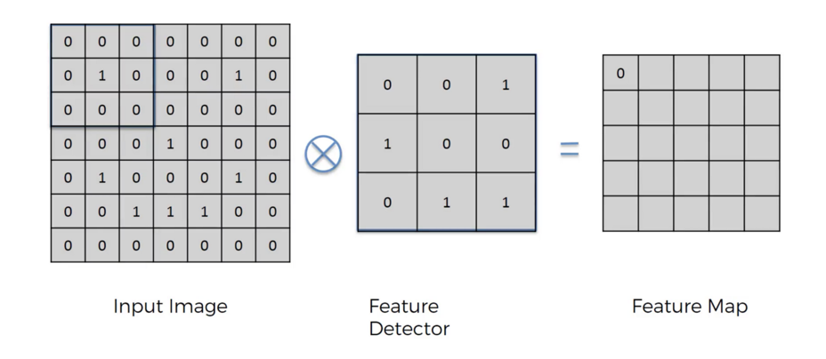
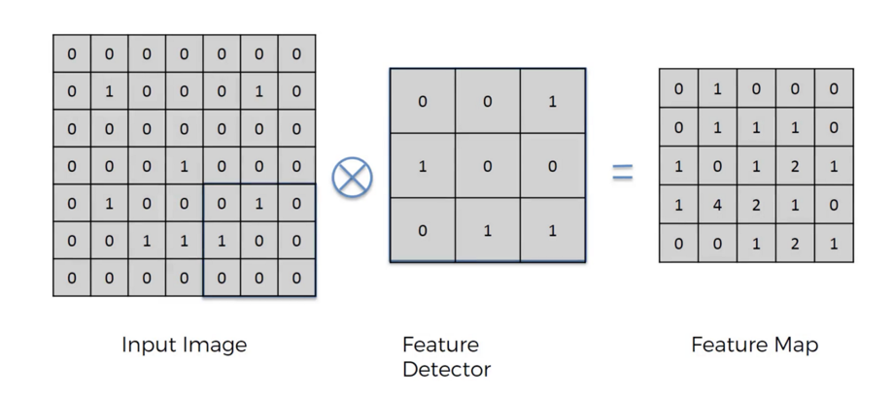
卷積運算

Slide 6
Feature Detector(Filter)
中間的Feature Detector(Filter)會隨機產生好幾種(ex:16種)，Feature Detector的目的就是幫助我們萃取出圖片當中的一些特徵(ex:形狀)，就像人的大腦在判斷這個圖片是什麼東西也是根據形狀來推測

Slide 7
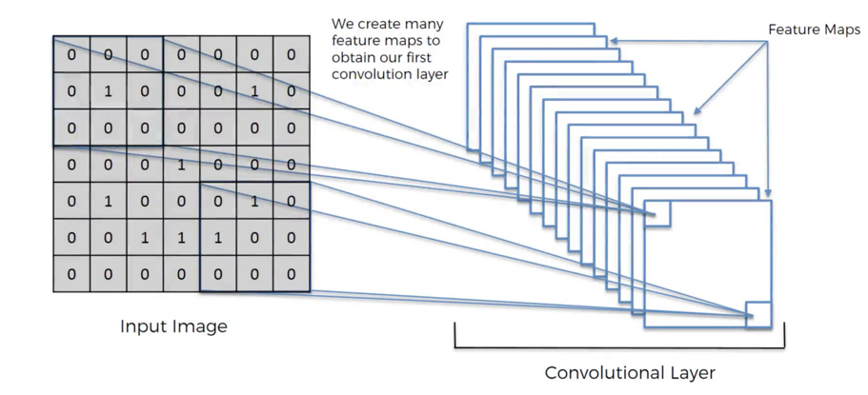
Feature Detector(Filter)

Slide 8
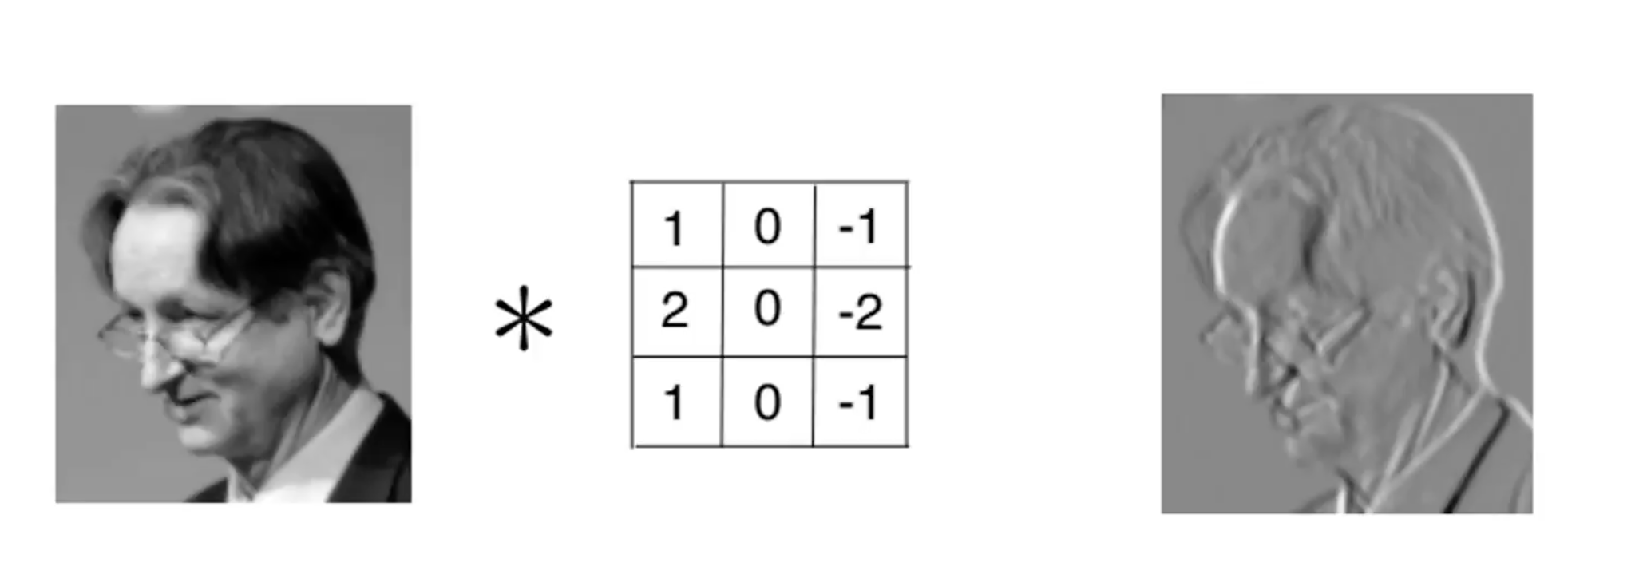
利用Feature Detector萃取出物體的邊界
Sobel運算子

Slide 9
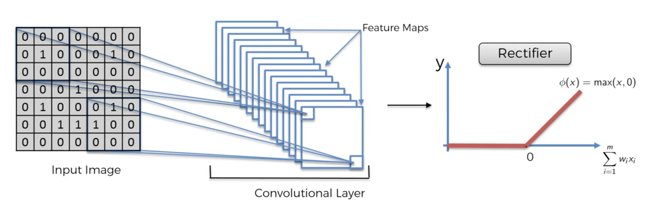
Relu函數
使用Relu函數去掉負值，更能淬煉出物體的形狀

Slide 10
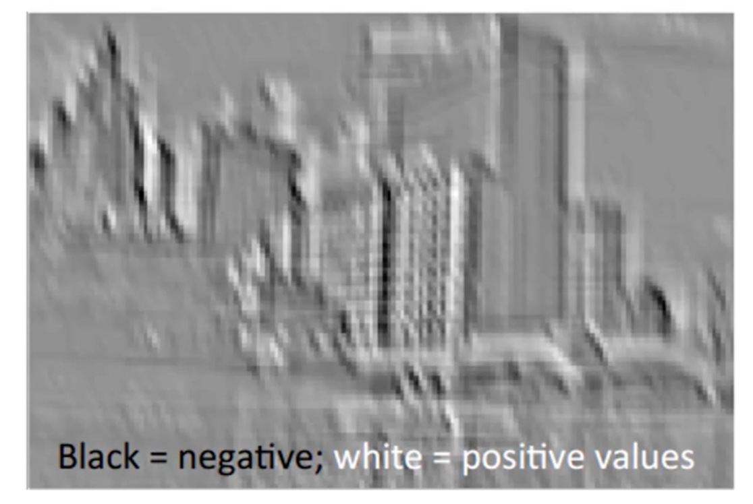
未做Relu函數

Slide 11
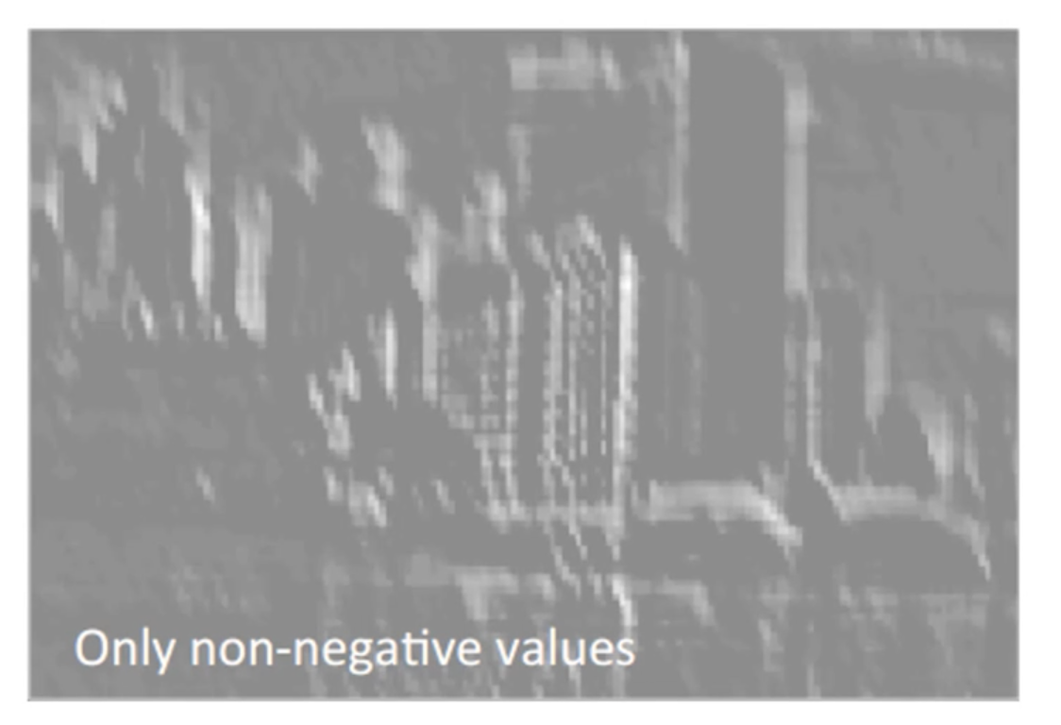
做了Relu函數

Slide 12
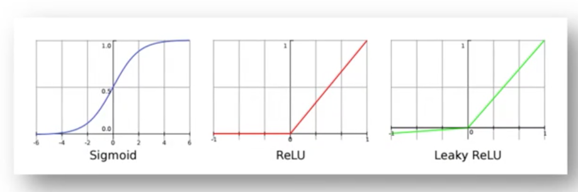
其他函數

Slide 13
2. Pooling Layer 池化層
在Pooling Layer這邊主要是採用Max Pooling，Max Pooling的概念很簡單只要挑出矩陣當中的最大值就好，Max Pooling主要的好處是當圖片整個平移幾個Pixel的話對判斷上完全不會造成影響，以及有很好的抗雜訊功能。

Slide 14
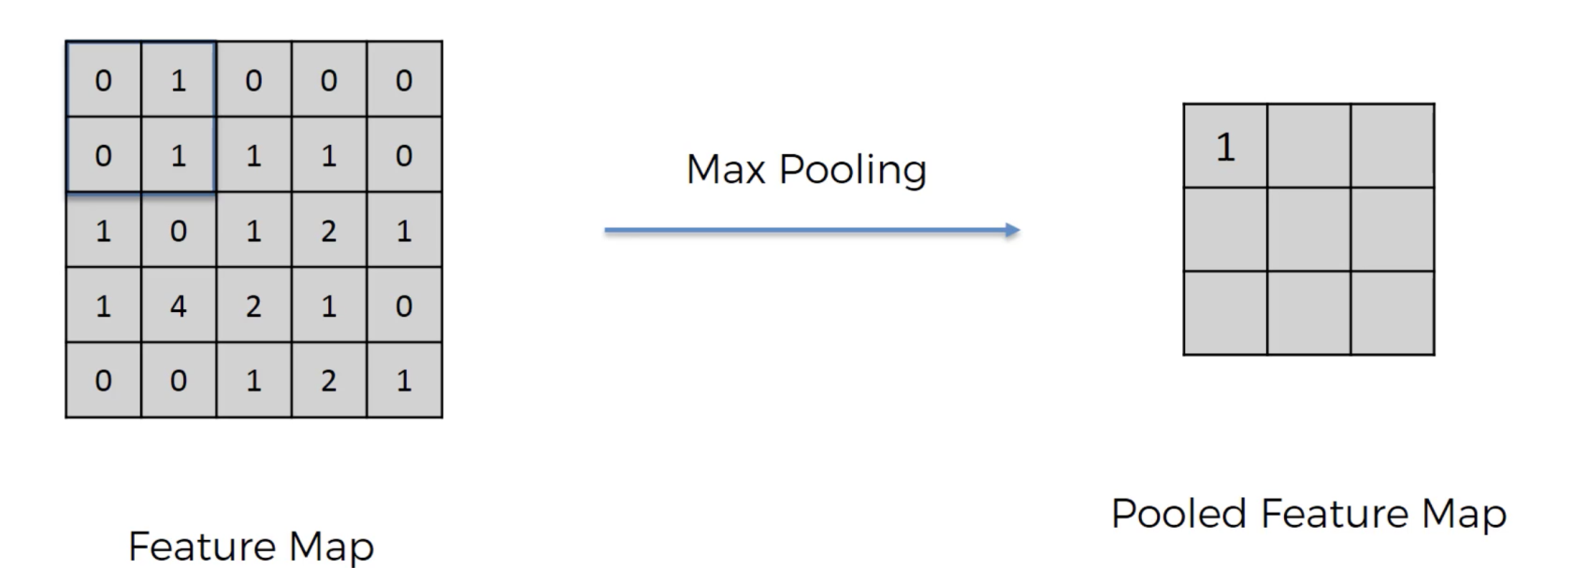
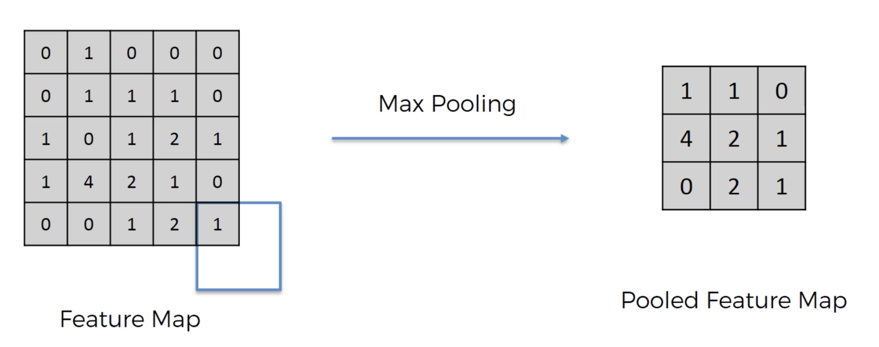
Pooling Layer

Slide 15
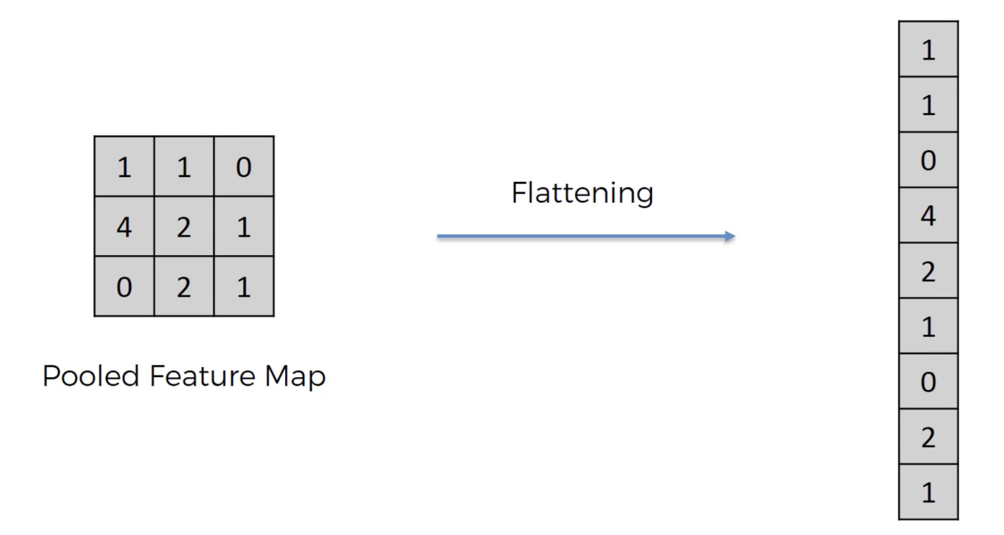
3. Fully Connected Layer 全連接層
基本上全連接層的部分就是將之前的結果平坦化之後接到最基本的神經網絡了

Slide 16
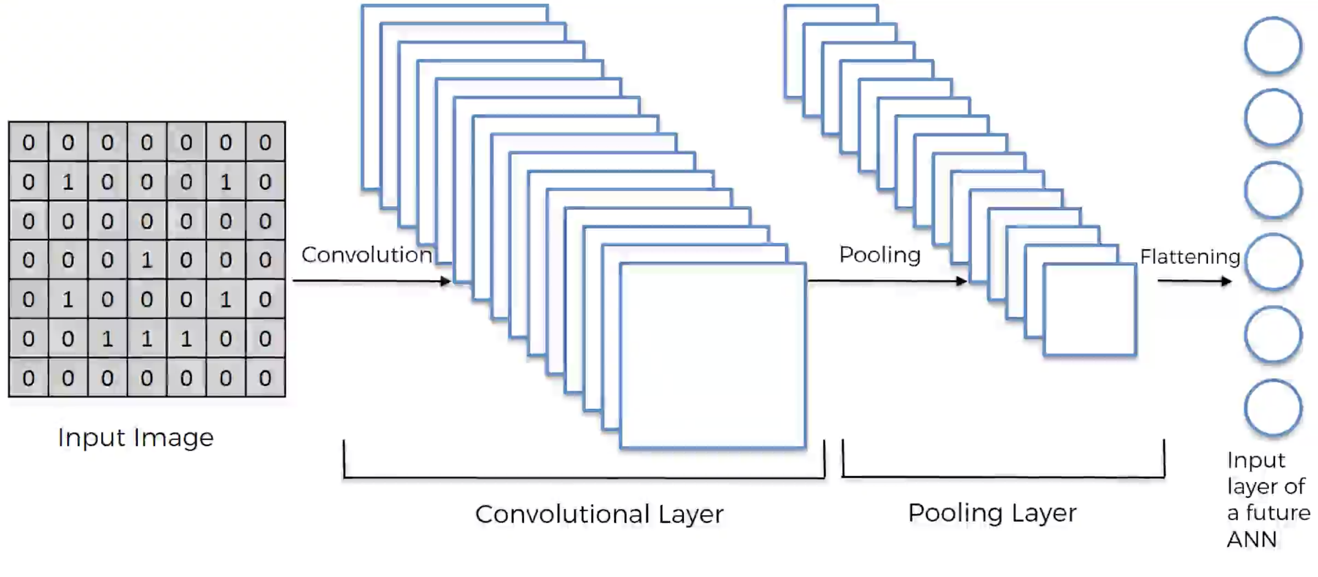
轉成NN的輸入資料

Slide 17
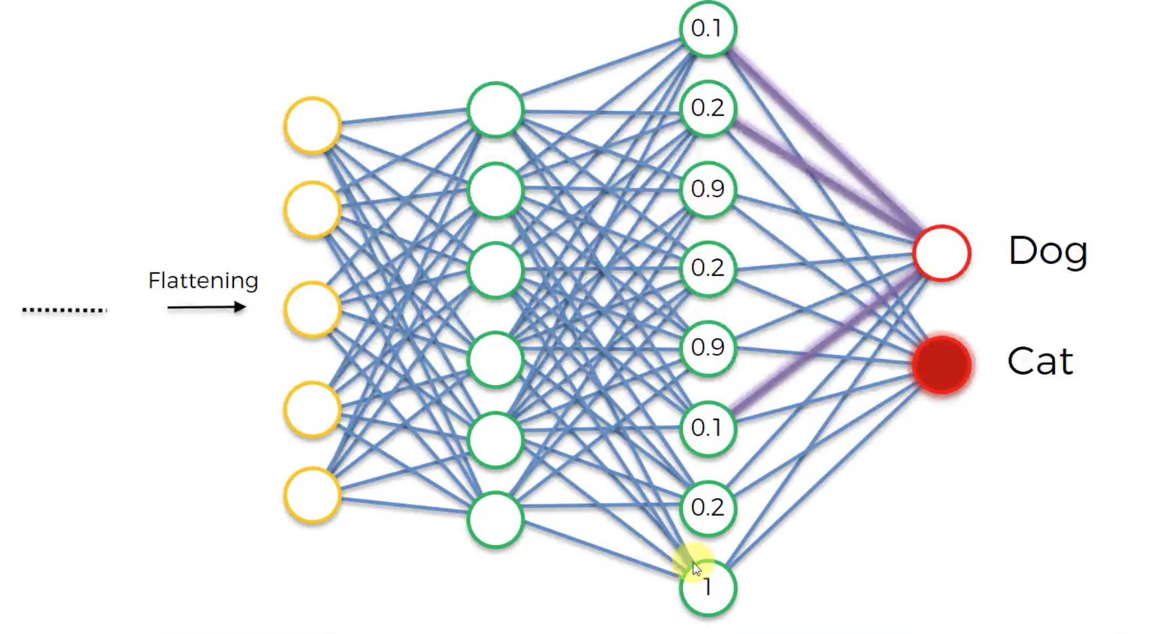
全連接NN

Slide 18
實作
接下來的實作會教大家如何使用CNN來達成99%正確度的手寫數字辨識，在一開始安裝需要安裝Tensorflow以及Keras，只需要在你的命令提示字元或是終端機輸入以下的安裝指令就可以了

Slide 19
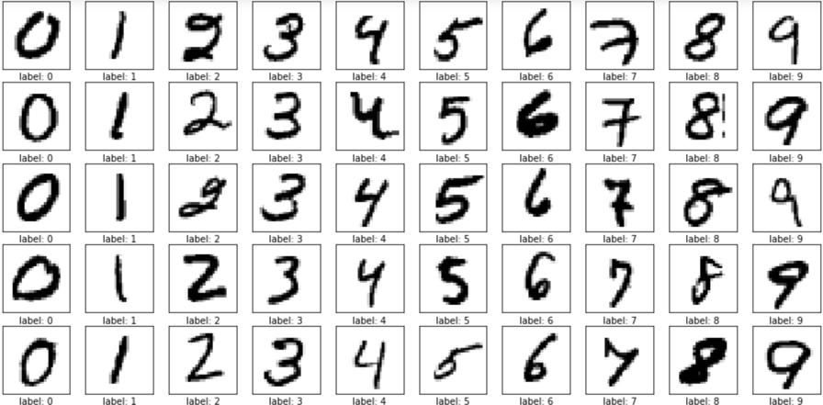
樣本

Slide 20
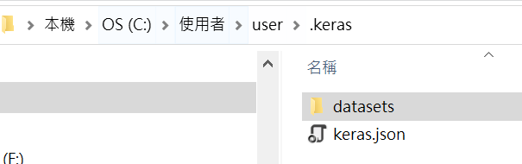
cnn程式說明
手寫辨識2.ipynb
或mmist資料夾
資料集自動下載到.kera/dataset目錄
樹莓派則放在/home/pi/.kera/dataset

Slide 21
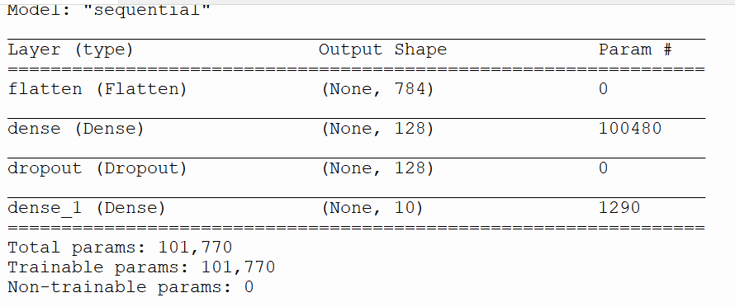
訓練模型
將資料集分成訓練與測試
(x_train, y_train), (x_test, y_test) = mnist.load_data()
正規化
x_train, x_test = x_train / 255.0, x_test / 255.0
model = tf.keras.models.Sequential([
tf.keras.layers.Flatten(input_shape=(28, 28)),
tf.keras.layers.Dense(128, activation='relu'),
tf.keras.layers.Dropout(0.2),
tf.keras.layers.Dense(10, activation='softmax')
])

Slide 22
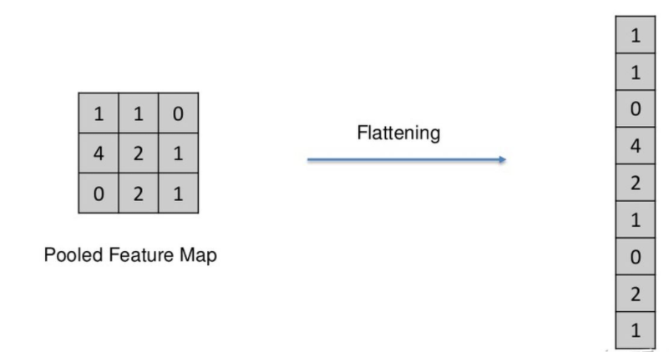
Flatten(2D變1D)
tf.keras.layers.Flatten(input_shape=(28, 28)),
28X28=784

Slide 23
Flatten(2D變1D)
tf.keras.layers.Dense(128, activation='relu'),
全連接，輸出單元128個，輸出值0~1
可調整參數=784X128+128=100480
tf.keras.layers.Dropout(0.2)
放棄率0.2
Dropout說的簡單一點就是：我們在前向傳播的時候，讓某個神經元的激活值以一定的概率p停止工作，這樣可以使模型泛化性更強，因為它不會太依賴某些局部的特徵，如圖1所示。
tf.keras.layers.Dense(10, activation='softmax')

Slide 24
tf.keras.layers.Dense(10, activation='softmax')
輸出10個
可調參數=128*10+10=1290個
Softmax 迴歸模型可以產生每一個結果的發生機率，而所有的發生機率總和為 1，像這種數字辨識問題就很適合使用 softmax 迴歸模型來處理，事實上在更複雜的分析模型中，也很常在最後的分析步驟上加上 softmax 迴歸模型來輸出機率值。
Softmax 迴歸分析有兩個步驟，第一步是針對某一個類別，加總所有的可能是此類別的表徵特性（evidence），第二步則是將這些表徵特性轉換為機率值。

Slide 25
Cnn2真正的cnn
model = models.Sequential()
先做一次3X3捲積運算
model.add(layers.Conv2D(32, (3, 3), activation='relu', input_shape=(28, 28, 1)))
model.add(layers.MaxPooling2D((2, 2)))
再做一次3X3
model.add(layers.Conv2D(64, (3, 3), activation='relu'))
model.add(layers.MaxPooling2D((2, 2)))
再做一次3X3
model.add(layers.Conv2D(64, (3, 3), activation='relu'))
model.add(layers.MaxPooling2D((2, 2)))
model.add(layers.Flatten())
model.add(layers.Dense(64, activation='relu'))
model.add(layers.Dense(500, activation='relu'))
model.add(layers.Dense(10, activation='softmax')

Slide 26
